Slide 1
Sae MOBILUS
2021 教育訓練
學術講師
涵堂資訊有限公司 學術部門
Hinton information services
services@hintoninfomation.com

Slide 2
大綱
SAE 組織介紹
認識SAE MOBILUS
檢索&瀏覽
實際操作
YOUR DESTINATION FOR MOBILITY ENGINEERING RESOURCES
Notes:
可依系所做調整

Slide 3
aerospace
Commercial
vehicle
automotive
SAE is the premier organization for mobility professionals in the area of lifelong learning and career development.
Notes:
SAE是致力於自動機具發展的國際組織
自動機是指：通過自身動力運動的任何形式的交通工具，包括航空航天器、汽車、商用車、船舶等

Slide 4
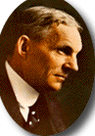
SAE International
Society of Automotive Engineers 「國際自動機工程師學會」
歷史沿革:
1905 年成立於美國
創辦人&知名成員: Ford, Wright, Kettering
目前會員:14萬+會員 ，遍佈全球110個國家
1981 年成立中華民國分會 ( SAE Taipei Section )
SAE中華民國自動機工程學會
Ford
Wright
Notes:
*歷史:在20世紀初，美國有數十家汽車製造商定期交流，為促成汽車產業的發展，汽車製造商有一個明顯的趨勢，遵循某些公認的設計思路，面對不斷湧現技術問題，行業技術人員相互合作以尋求解決方案。然而這些問題最好由技術學會來處理。於是1905年汽車工程師學會成立，而汽車的發明家福特成為當時的創辦人之一，隨著汽車工程師學會逐漸發展成熟，開始發布技術期刊和全面的技術論文，以前稱為SAE學報（SAE Transactions） 1916年的年會上，美國航空工程師學會及拖拉機工程師學會，以及動力船舶行業的代表希望SAE將其專業領域納入SAE技術標準範圍，1916年SAE 正式更名為Society of Automotive Engineers.國際自動機工程師學會
*FORD 第二任副主席
*全球14萬名會員會員為航空航太汽車相關工程師或專家
SAE成立於1905年由汽車的發明家亨利傅特先生創立，而知名的會員為飛機的發明萊特，SAE創立的宗旨在於提升工程標準發展並處理技術問題，並提供開發者及研究者資訊交流的平台
台北分會1981年成立

Slide 5
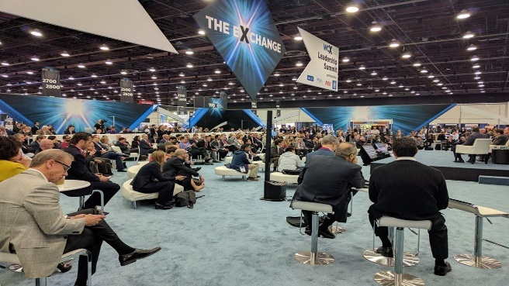
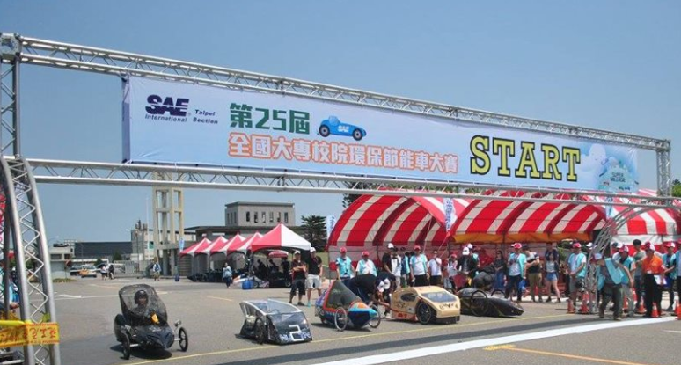
SAE International
SAE 任務與活動：
出版：期刊、技術論文、標準、雜誌、電子書…
會議 : SAE 每年會舉辦超過25場會議及展覽
SAE World Congress & Exhibition (SAE 年會)
教育：競賽活動
SAE 環保節能車大賽
Notes:
出版:SAE World Congress
其中於美國底特律的SAE年會，是為了促進學術及工會發展，並廣邀自動機相關專家來此交流，為車輛產業年度盛會
SAE在台灣的活動針對省油車、電動車舉辦全國大專院校SAE環保節能車大賽(2018年已是第26屆彰化縣鹿港鎮)，
SAE在美國的活動針對的範圍更廣像是沙灘車、越野車、無人車等等

Slide 6
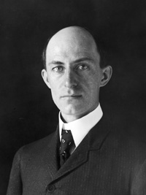
歷史人物的見證
“SAE提供的資料非常值得參考
工業人員都應該加入會員。”
Orville Wright, 1918
Notes:
萊特的文稿分享給會員鼓勵的作用
指出SAE提供的資料非常值得參考，任何工業相關人員都應該成為sae的會員

Slide 7
SAE MOBILUS

Slide 8
SAE MOBILUS：最可靠的電子資源
檢索平台穩定
並提供資料庫管理、維護及相關技術支援
收錄資料內容豐富
涵蓋領域包含路面、水上、航空及航太機械等各式動力工具
歷史資料收錄年代完整
資料權威
每月更新確保資訊即時性
資訊來源可靠，深受國際知名企業所信賴
高讀者滿意度
全球續訂率達98%
Notes:
-你可以想的到的自動機(二輪、四輪，工程載具工程車、船、郵輪、飛機、航太等等)
-歷史收錄的資來源相當完整

Slide 9
SAE資料權威：國際知名企業所信賴的參考資源
Automotive
Honda, Toyota, GM, Ford, BMW, Renault,KYMCO, Bosch, Fiat, dSpace, VW/Audi, Delphi, Valeo,SYM, Mitsubishi, Nissan
Aerospace
Boeing, Airbus, CA,EADS, GE, GKN, UTC, Honeywell, Lockheed Martin, McDonnell Douglas, Rolls Royce
Government and Military
Argone National Labs, Sandia Labs, Southwest Research Institute, US Navy, Air Force, Army, Dept. of Energy
PetroChem Product Manufacturers
Dupont, Dow, ExxonMobil, BP Amoco, GE Plastics, BASF, Lubrizol, Corning, 3M, Shell
Electronics
Motorola, Intel, Texas Instruments, Infineon Technologies, Delco Electronics, ITT
Notes:
知名的自動機相關企業都參考SAE研究文獻像是台灣的toyota以及著名的airbus等等

Slide 10
SAE MOBILUS 5大資料類型
1.技術論文
2.期刊
3.雜誌
1998年~至今60,000+篇技術論文(每年新增2,500篇)
文獻最早回朔至1906年
超過143,000篇論文
收錄13種SAE精選期刊
由業界專家審查文獻
三大主題領域SAE科技雜誌
涵蓋最新科技熱門議題
4.標準
5.電子書
收錄超過42,000篇標準
車輛標準 (J-Reports)…….8700+
航空材料標準 (AMS)…….16800+
航空標準 (AS)……………...13000+
SAE ITC 引擎及機身標準..3400+
收錄超過790本技術專書
由動力、航空及車輛產業專家學者們撰寫
Notes:
1.TP 可以追溯到草創初期，大部分文獻來源1998年後，提通讀者詳細的研究資訊
2. Journal (雖然少但值得參考，都是精選出來汽車航空相關) 提供讀者市場上最尖端的研發技術已提供研發者創新的關鍵歷程
3.雜誌 內容較簡易推薦給學生(可以先行了解業界技術研發遇到哪些瓶頸又是怎麼樣突破)
4.標準
5.電子書 也滿多來自TP的精華 像是無線充電技術應用在車子上

Slide 11
技術論文 Technical Paper
收錄共144,349篇技術論文,內容是對相關領域的技術提出有建設性或有重大貢獻的論點，同時收錄每年度SAE三大集會(World Congress、Aero Tech Congress、Commercial Vehicle Congress)所發表的專業文獻，每年平均新增大約2,500 篇文獻。
1998年~至今 (約 60,000篇)
回溯期刊A 1990-1997(約 19,000篇)
回溯期刊B 1980-1989(約 13,500篇)
回溯期刊C 1964-1979(約 12,300篇)
…最早可回溯至1906年

Slide 12
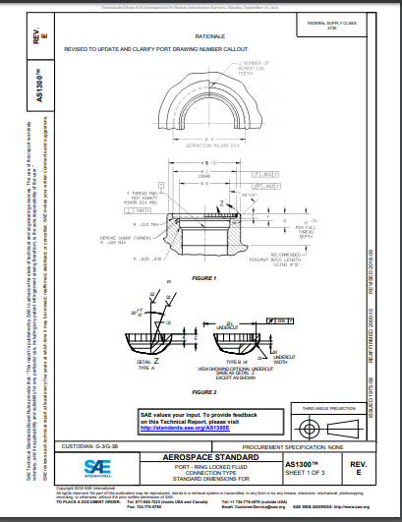
標準 Standard
收錄超過42,000篇標準，由超過240個SAE技術委員會和450多個小組委員會和任務組通過共識標準開發
SAE Ground Vehicle Standards (J-Reports) —超過8,000 筆文件
SAE Aerospace Materials Specifications (AMS) — 超過17,000 筆文件
SAE Aerospace Standards (AS) — 超過 13,000 筆文件
SAE ITC Engine & Airframe Standards —超過3,400 筆文件
Notes:
車輛標準 (J-Reports)…….8364+
航空材料標準 (AMS)…….17385+
航空標準 (AS)……………...13773+
SAE ITC 引擎及機身標準..3480

Slide 13
期刊 Journal Article
收錄2008-2017年，SAE 嚴選13本與自動機相關期刊包含地面車輛，商用車輛和航太工程技術相關的所有領域
NEW Sustainable Transportation, Energy, Environment, & Policy
-Transportation Cybersecurity and Privacy
-Connected and Automated Vehicles
-Aerospace
-Alternative Powertrains
-Commercial Vehicles
-Engines
-Fuels and Lubricants
-Materials and Manufacturing
-Passenger Cars—Electronic and Electrical Systems
-Passenger Cars—Mechanical Systems
-Transportation Safety
-Vehicle Dynamics, Stability, and NVH
Notes:
包括運輸網絡安全和隱私，連接和自動車輛，電子和機械系統，發動機，燃料和潤滑油，運輸安全，材料和製造，車輛動力學和替代動力系統。

Slide 14
雜誌 Magazine
學習即將邁入市場的最尖端突破性技術，
了解研發者的關鍵創新歷程，
包涵航空、汽車、動力工具等主題
主要刊物 :
- Automotive Engineering
- Truck &Off-Highway Engineering
- Aerospace & Defense Technology
- Mobility Engineering
- Momentum
- Autonomous Vehicle Engineering ..…更多內容
Notes:
每一期雜誌都會更新研發者突破關鍵創新歷程

Slide 15
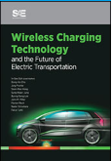
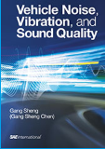
電子書 Books
涵蓋從動力系統、設計、材料、航空電子設備到電動馬達、整合車輛管理，持續收錄更多新興科技專書，如: 無線充電技術、奈米複合材料等 。
相關主題
SAE Wiley Aerospace and Automotive Collections
Aeronautics and Commercial Aviation
Brakes
Composite Materials Handbook (CMH-17)
Electronics
Engine Testing
Engine & Powertrain Systems
Fundamentals
Hybrid and Electric Vehicles
Lightweighting and Advanced Performance Materials
Safety
Vehicle Dynamics and Chassis
NEW
Notes:
由動力、航空及車輛產業專家學者們撰寫
一個深入淺出的內容

Slide 16
電子書 Books
涵蓋從動力系統、設計、材料、航空電子設備到電動馬達、整合車輛管理，持續收錄更多新興科技專書，如: 無線充電技術、奈米複合材料等 。
相關主題
SAE WILEY AEROSPACE AND AUTOMOTIVE COLLECTIONS
Aeronautics and Commercial Aviation
Brakes
Composite Materials Handbook (CMH-17)
Electronics
Engine Testing
Engine & Powertrain Systems
Fundamentals
Hybrid and Electric Vehicles
Lightweighting and Advanced Performance Materials
Safety
Vehicle Dynamics and Chassis
NEW
Notes:
由動力、航空及車輛產業專家學者們撰寫
一個深入淺出的內容

Slide 17
Knowledge Hubs
SAE Knowledge Hubs 為您提供特定主題資訊大彙整，包含相關新聞、展場活動、文獻快搜、線上課程等等。主題式的整理幫助工程師更有效率的掌握最新技術
Automated & Connected
Knoeledge Hub
四大主題 :
Automated & Connected
Cybersecurity
Advanced Manufacturing
Powertrain
陸續新增中…
Notes:
由動力、航空及車輛產業專家學者們撰寫
一個深入淺出的內容
SAE Knowledge Hubs 提供你所有資訊來源，目前包含三大領域，獲得即時、歷史，廣泛且完整的相關訊息，包含可參考的技術文獻，標準、書籍及影音教學，提供業務掌握產業趨勢，彙整世界各地相關研討會、並有效整理出新聞資訊。
1.掌握新興技術了解產業脈絡
2.提供即時性的訊息，包含最新的研討會、國際會議的舉辦，新聞消息﹐相關文獻等等
3.其他領域的知識中心目前正在進行中，未來也會收納在sae Mobilus

Slide 18
檢索說明 https://saemobilus.sae.org/

Slide 19
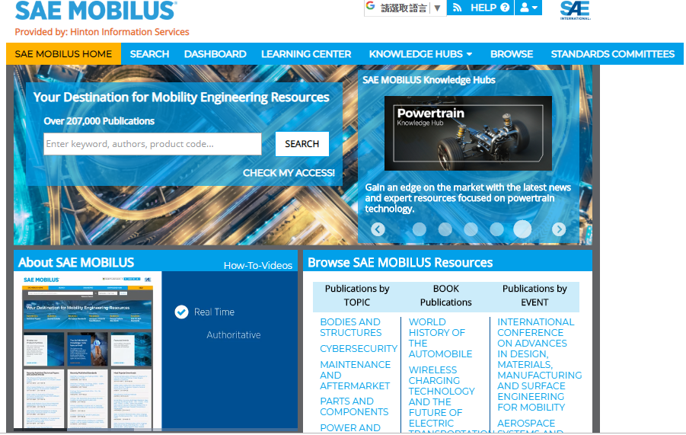
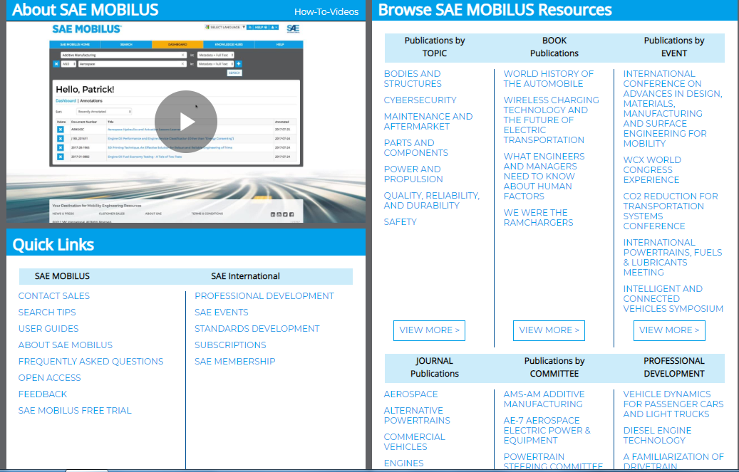
MOBILUS首頁畫面 (上)
選擇語言
NEW
顯示學校名稱
檢索
個人化設定
線上課程
知識中心
瀏覽
標準委員會
關於SAEMOBILUS
使用教學
瀏覽SAE各種文獻類型
快速連結
Notes:
2019 ADD “Learning Center”

Slide 20
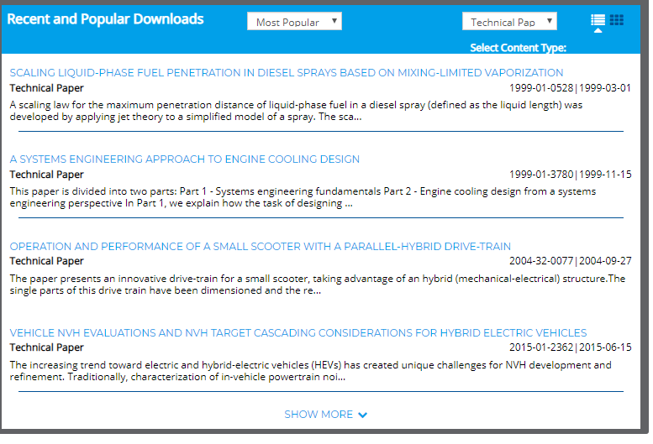
MOBILUS首頁畫面(下)
最新及熱門文獻下載
選擇依文獻類型

Slide 21
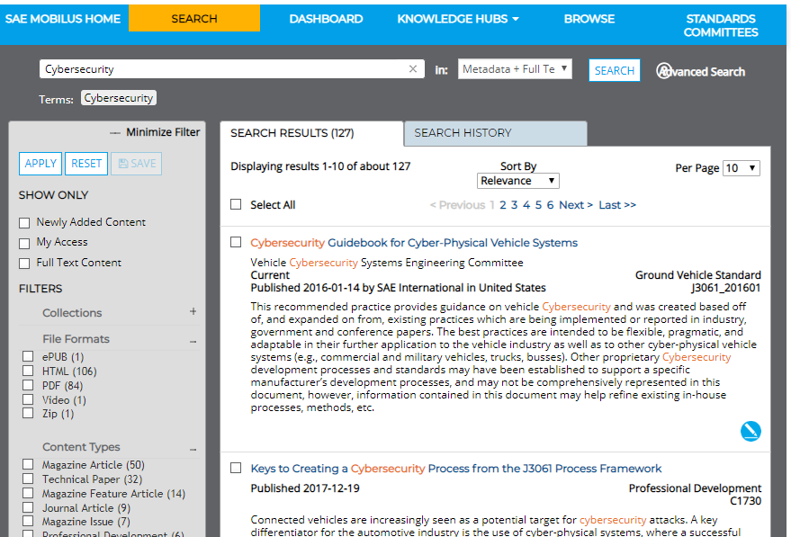
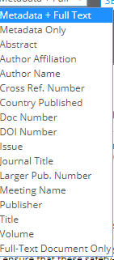
檢索畫面
點選對應內容
輸入關鍵字搜尋
檢索結果筆數
排序方式
篩選功能
搜尋結果

Slide 22
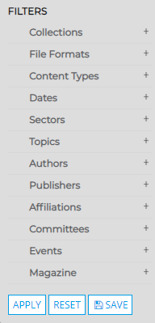
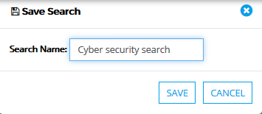
篩選功能(Filter)
依據不同類型、日期、主題、作者、出版單位做篩選
進行勾選
APPLY : 對勾選項目進行篩選
RESET : 重設篩選內容
SAVE : 存檔篩選內容
Cybersecurity Search

Slide 23
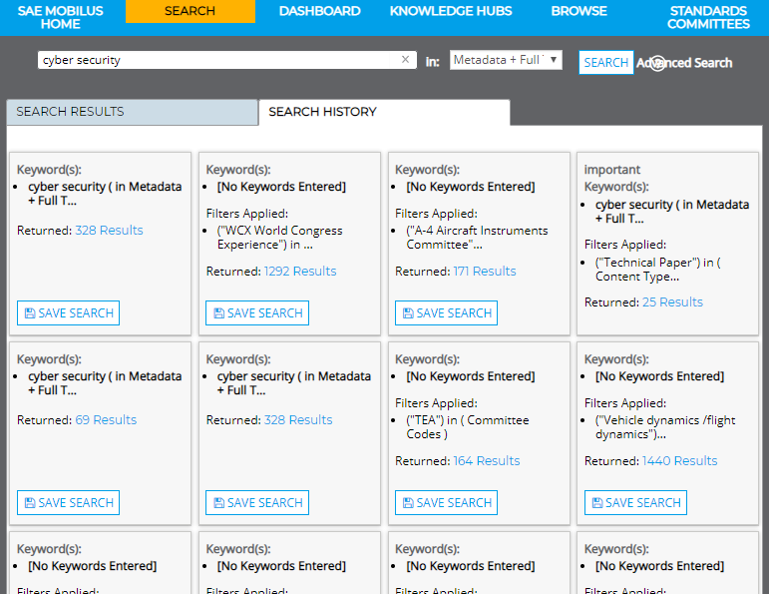
檢索紀錄(Search History)
顯示最多12筆歷史檢索紀錄

Slide 24
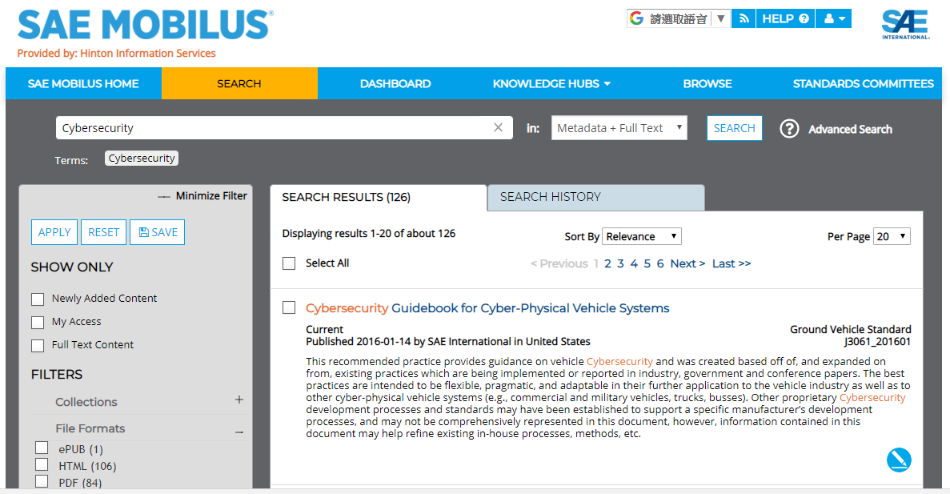
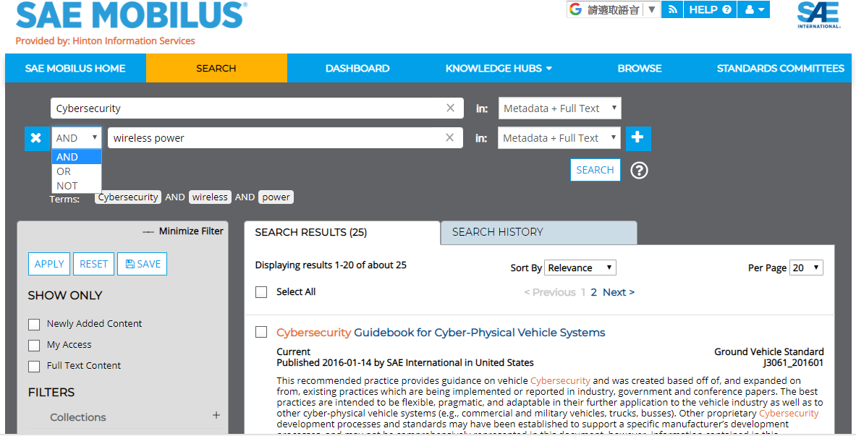
進階檢索功能(Advanced Search)
鍵入進階搜尋關鍵字
新增欄位
布林檢索指令

Slide 25
文獻瀏覽

Slide 26
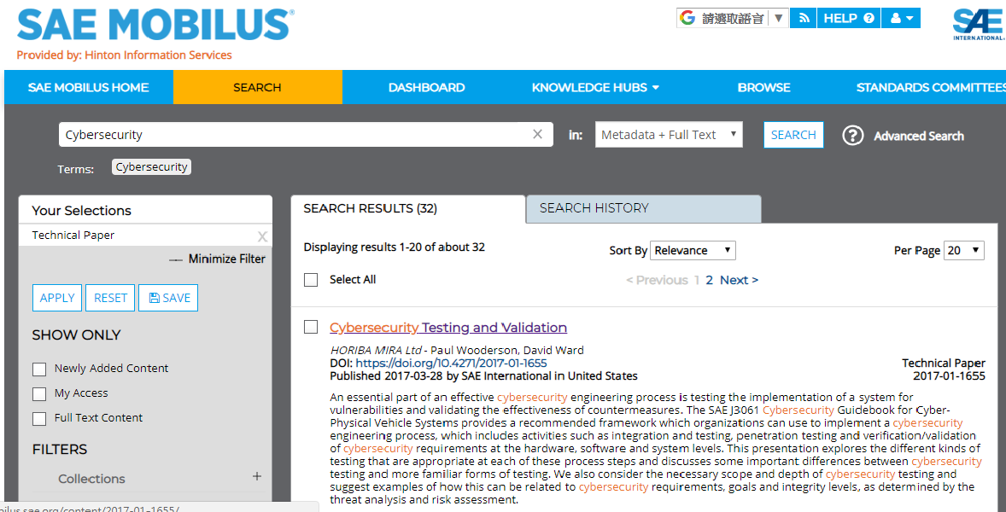
文章瀏覽
顯示筆數
點選瀏覽

Slide 27
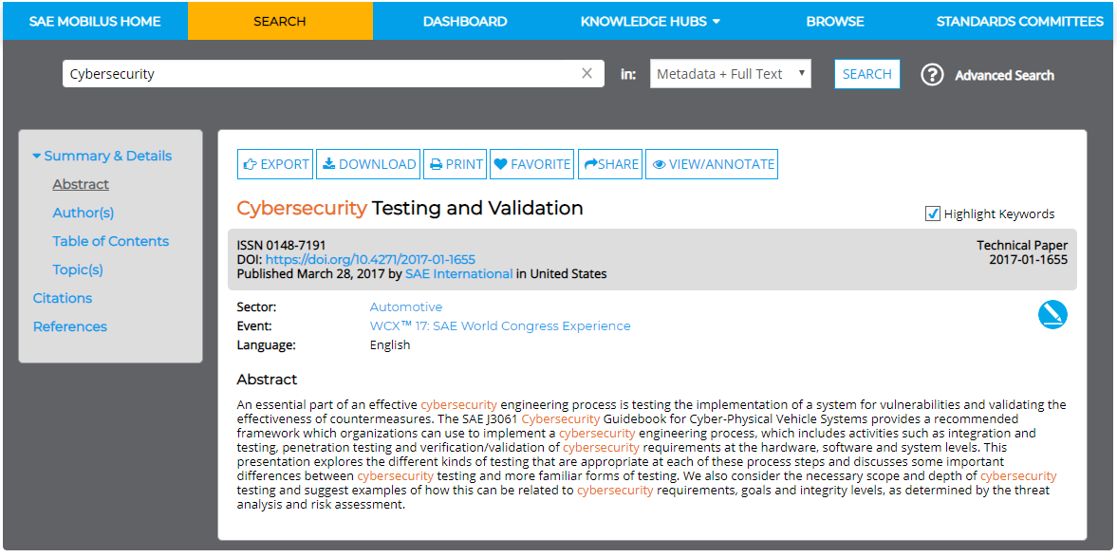
內容瀏覽 (Summary & Detail-摘要)
摘要
標題
顯示關鍵字
出版訊息
藍字部分可快速連結
摘要內容

Slide 28
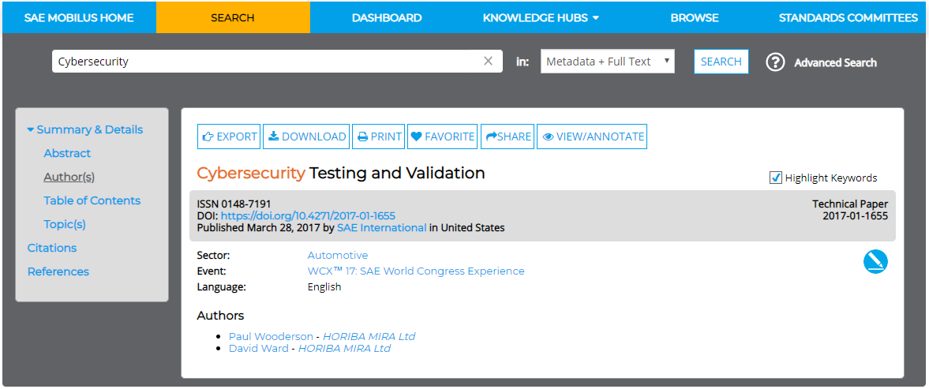
內容瀏覽 (Summary & Detail-作者)
作者
連結到作者出版文獻

Slide 29
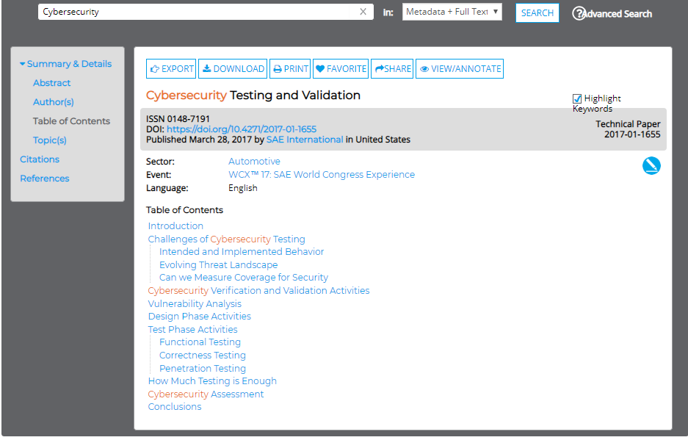
內容瀏覽 (Summary & Detail-目錄)
內容章節目錄
快速連結到章節目錄

Slide 30
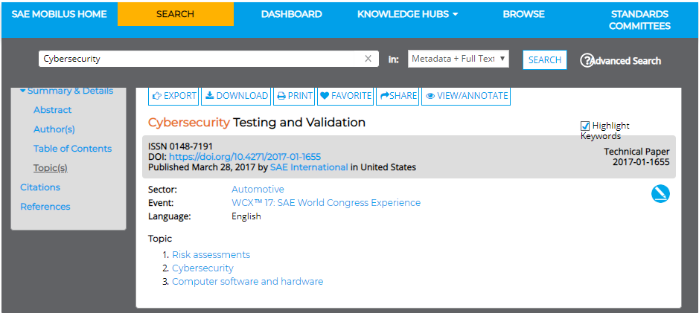
內容瀏覽 (Summary & Detail-主題)
主題
與此篇文章相關主題，可點選連結到相關主題的文章

Slide 31
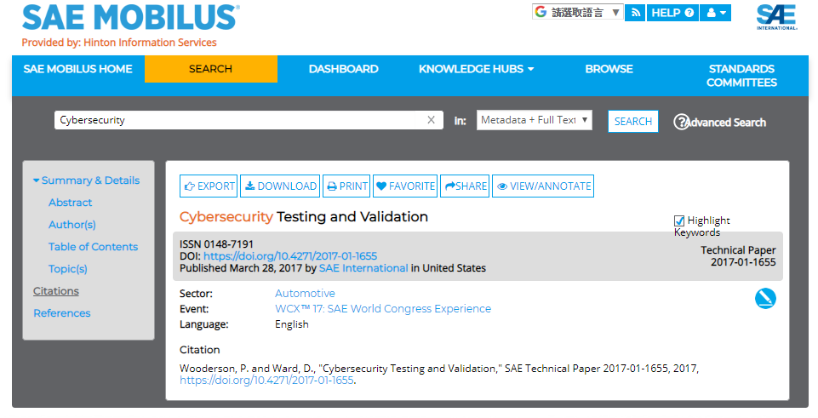
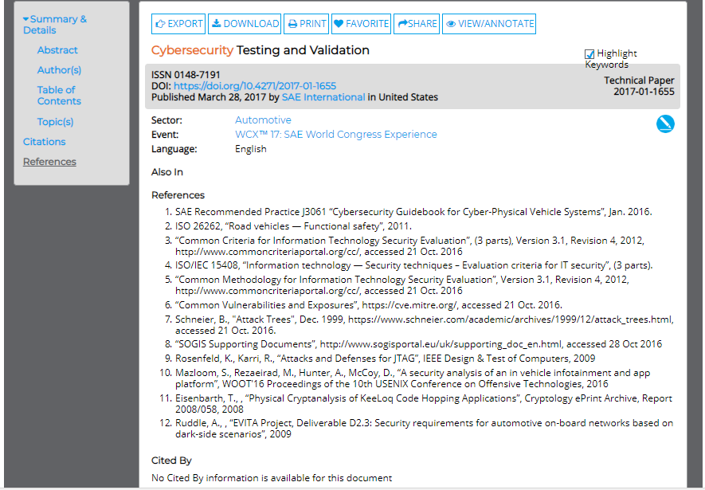
內容瀏覽 (Citing References)
XML /注釋
CITATION
引用文獻
被文獻引用

Slide 32
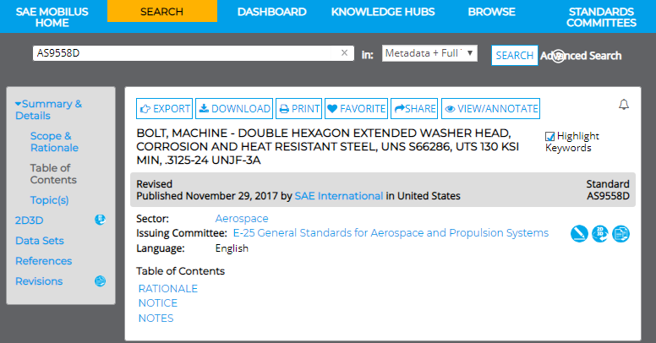
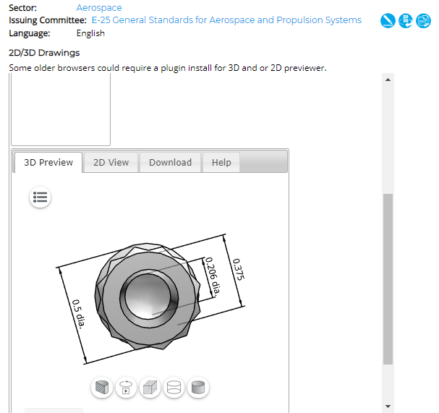
內容瀏覽 (2D/3D圖示) NEW
XML /注釋
Notes:
標準限定，大專院校資料庫不含標準

Slide 33
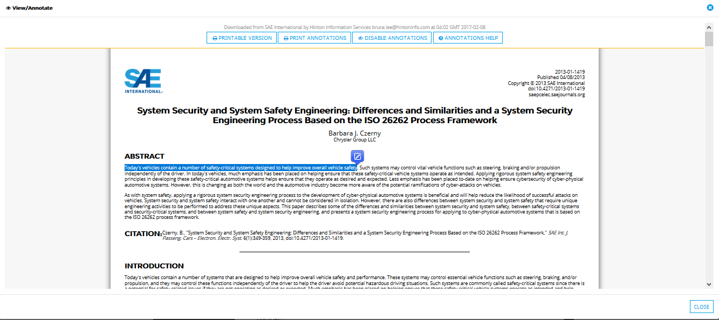
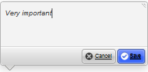
線上閱覽/註解功能 (View/Annotate)
註解教學
輸入註解
反白需要註解的內容
完成註解

Slide 34
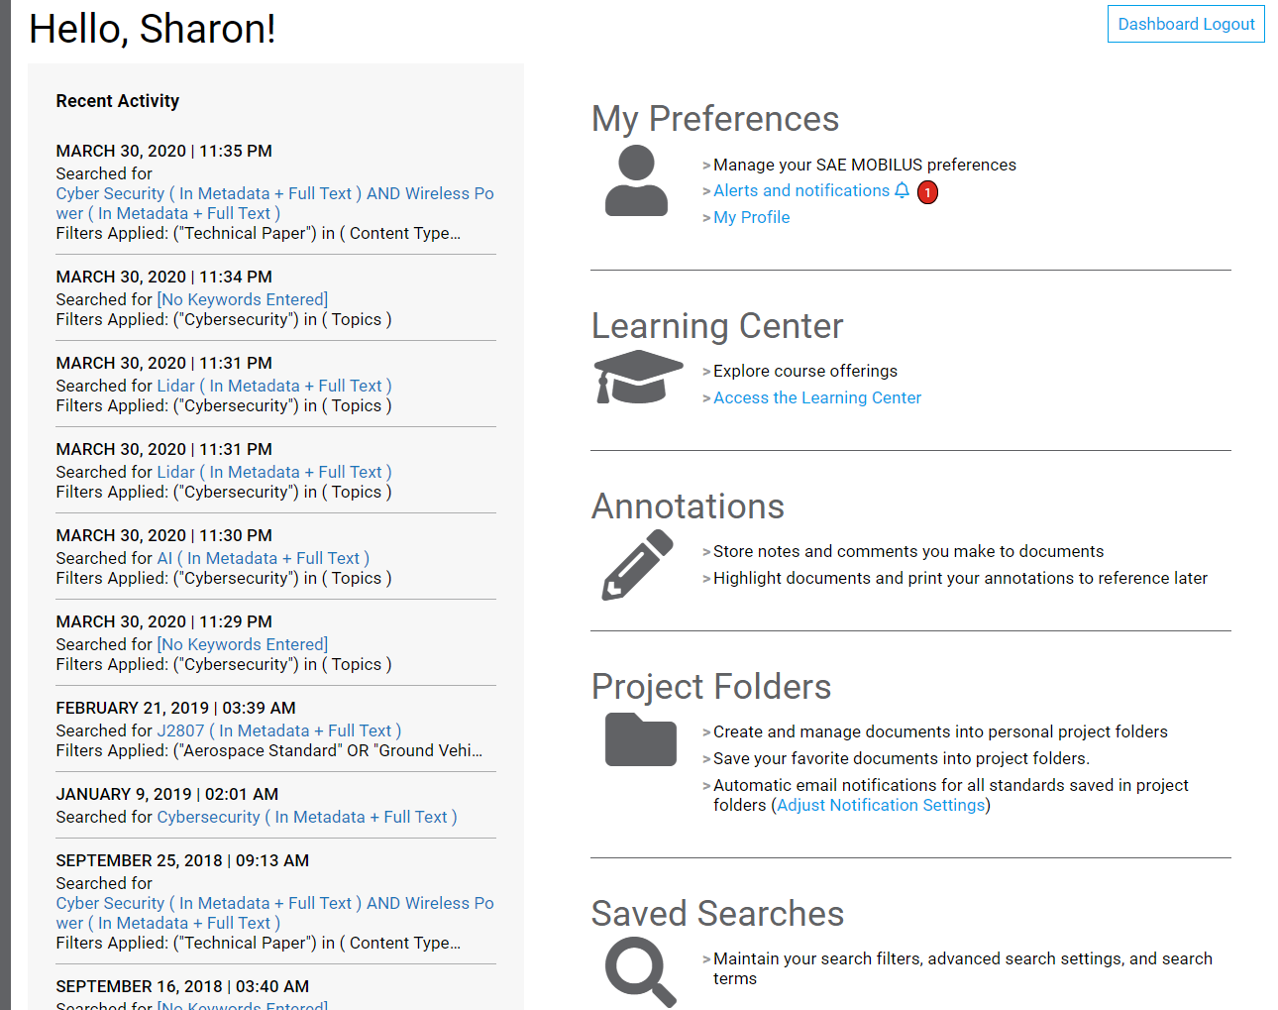
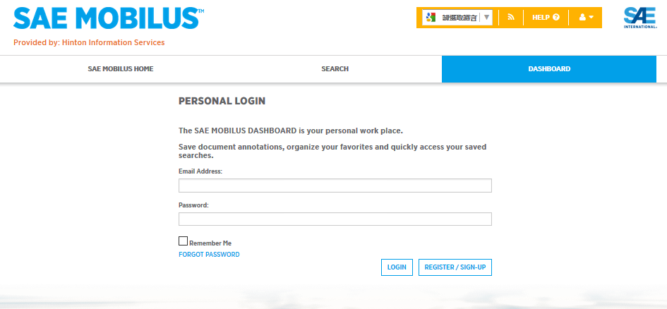
Dashboard
檢索紀錄
個人偏好
線上課程
申請個人帳號登入
註釋
收藏夾
儲存檢索條件
Notes:
2019 Dashboard 新增Learning Center

Slide 35
若有任何問題歡迎與我們聯繫!! 涵堂資訊有限公司 客服信箱:service@hintoninfo.com TEL: (02)27993110
立刻掃描加入涵堂資訊LINE@好友
資料庫最新消息及功能x 抽獎活動 x 系統異常回覆 一手掌握

